Slide 1
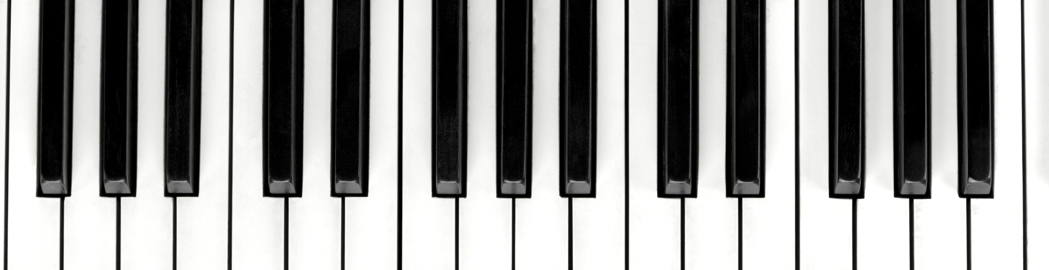
Intervalos
Distancia entre notas

Slide 2
Tono y semitono
El tono y semitono son las distancias básicas entre notas.
La distancia de semitono es la que existe entre notas que están una al lado de otra, y la de tono, la que hay entre dos notas con una nota de por medio
Do
Do#
Re
Re#
Mi
Fa
Fa#
Sol
Sol#
La
La#
Si
Semitono
Tono

Slide 3
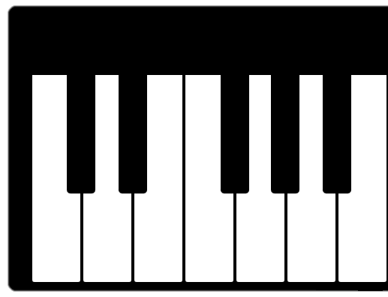
Tono y semitono
Representación de tono y semitono en el piano:
Do#
Re#
Fa#
Sol#
La#
Do
Re
Mi
Fa
Sol
La
Si
Semitono
Tono

Slide 4
Tipos de intervalos
Justos
Cuarta
Quinta
Octava
Mayores
Segunda
Tercera
Sexta
Séptima
Menores
Aumentados
Segunda
Tercera
Cuarta
Quinta
Sexta
Disminuidos
Tercera
Cuarta
Quinta
Sexta
Séptima

Slide 5
Intervalos de segunda a octava
Algunas equivalencias de los intervalos son:
Segunda
+
menor
=
½ tono
Quinta
+
justa
=
3 tonos y medio
Segunda
+
mayor
1 tono
Sexta
+
menor
4 tonos
=
=
Tercera
+
menor
=
1 tono y medio
Sexta
+
mayor
=
4 tonos y medio
Tercera
+
mayor
=
2 tonos
Séptima
+
menor
=
5 tonos
Cuarta
+
justa
=
2 tonos y medio
Séptima
mayor
5 tonos y medio
+
=
Quinta
disminuida
=
3 tonos
Octava
justa
6 tonos
+
+
=

Slide 6
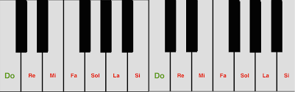
Intervalos de segunda a octava
Los otros intervalos entre notas naturales
Segunda mayor
Tercera mayor
cuarta justa
quinta justa
sexta mayor
Séptima mayor
Octava justa

Slide 7
Intervalos de segunda a octava
Los otros intervalos entre notas naturales y alteradas
segunda menor
segunda aumentada o tercera menor
cuarta aumentada o tritono o quinta disminuida
quinta aumentada o sexta menor
sexta aumentada o séptima menor

